Slide 1
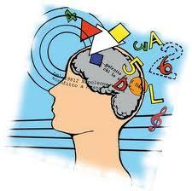
L’APPRENDIMENTO

Slide 2

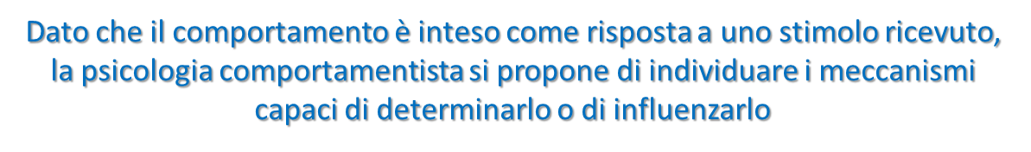
CONDIZIONAMENTO CLASSICO
(Pavlov, Watson)
CONDIZIONAMENTO OPERANTE (Skinner)
L’organismo acquisisce, grazie a ripetute associazioni tra due stimoli, la capacità di attribuire al secondo una risposta originariamente evocata solo dal primo
Il soggetto apprende un comportamento determinato grazie all’associazione che si stabilisce tra tale comportamento e la comparsa di uno stimolo rinforzante

Slide 3
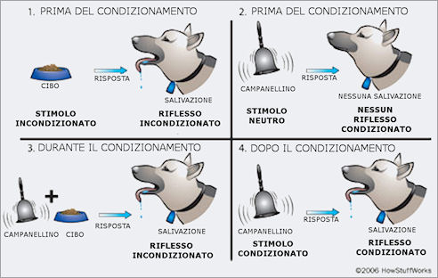
CONDIZIONAMENTO CLASSICO
CIBO=STIMOLO INCONDIZIONATO
SALIVAZIONE = RISPOSTA INCONDIZIONATA
SUONO DEL CAMPANELLO = STIMOLO CONDIZIONATO
SALIVAZIONE = RISPOSTA CONDIZIONATA

Slide 4
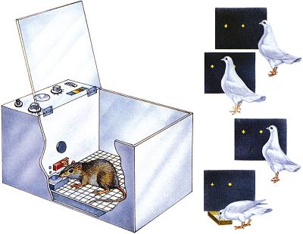
CONDIZIONAMENTO OPERANTE
L’individuo riesce a produrre comportamenti nuovi, che non aveva in precedenza
RINFORZO = stimolo in grado di produrre nel soggetto una risposta determinata

Slide 5
L’assuefazione come forma elementare di apprendimento
Adattamento
Il fenomeno dell’imprinting («impronta»)
Gli studi di Lorenz

Slide 6
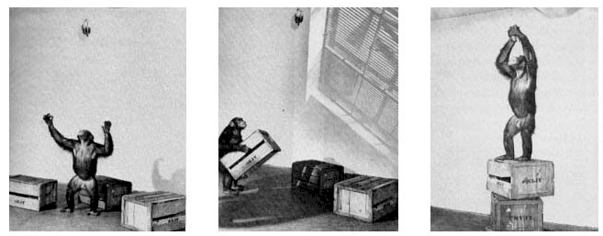
A volte apprendiamo attraverso l’associazione tra stimoli costruendo una sorta di mappe cognitive.
Tale tipo di apprendimento rimane «nascosto» ed emerge solo in determinate circostanze
Tolman e L’apprendimento latente
Köhler e l’insight («folgorazione»)
Tipo di apprendimento latente che nasce da una nuova comprensione dei rapporti tra le cose che avviene in modo immediato e improvviso

Slide 7
I dati acquisiti con l’esperienza vengono organizzati in concetti e classificazioni che, secondo Bruner, costituiscono un’invenzione culturale umana, non per forza corrispondente alla realtà
APPRENDIMENTO E CULTURA
APPRENDIMENTO E EMOZIONI
Gli apprendimenti scolastici sono spesso fortemente emozionali perché legati alla valutazione
APPRENDIMENTO E CURIOSITA’
Esiste uno stretto legame tra apprendimento e curiosità, così come anche tra apprendimento e frustrazione
APPRENDIMENTO SOCIALE
Bruner e l’importanza del lavoro cooperativo come elemento in grado di potenziare l’apprendimento

Slide 8
LA ZONA DI SVILUPPO PROSSIMALE
Zona di sviluppo attuale
Zona di sviluppo potenziale
Emerge nel momento in cui la persona in difficoltà viene aiutata da un educatore che funge da facilitatore, nel senso che fa emergere capacità del soggetto che altrimenti resterebbero nascoste

